Slide 1

Θρησκευτικά Τάξη Β΄
Θεματική Ενότητα:
Φίλος και Φίλη με όλους και όλες

Slide 2
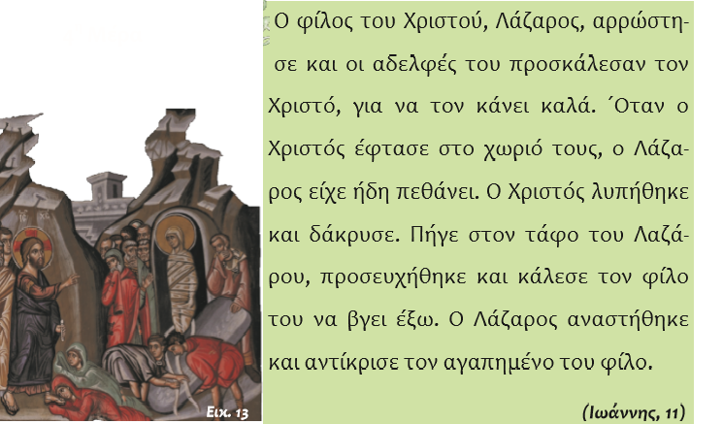
Ο ίδιος ο Χριστός έδινε αξία στη φιλία…

Slide 3
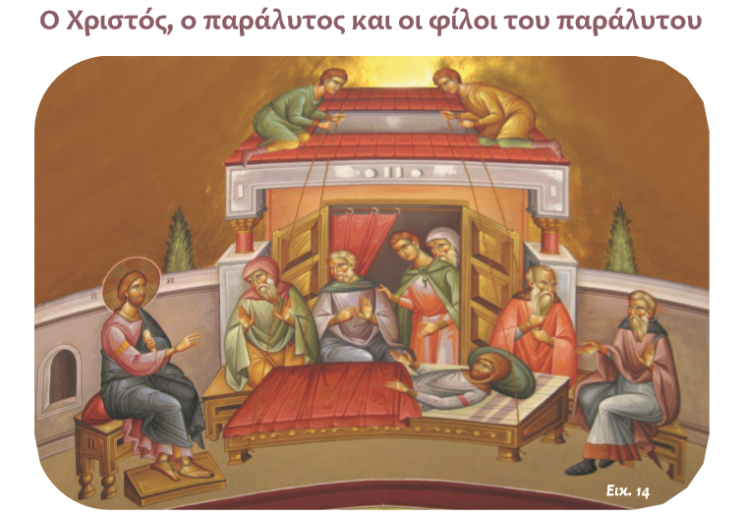

Slide 4
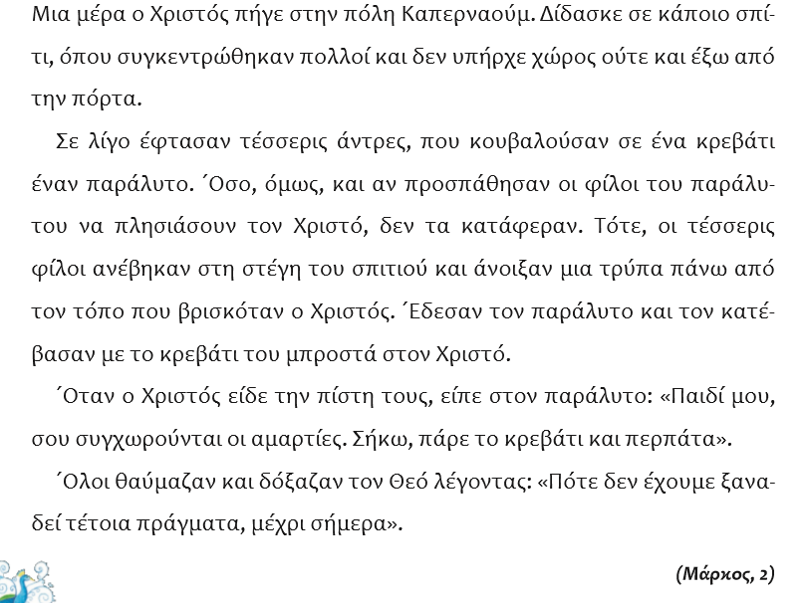

Slide 5

Είμαστε κοντά στους φίλους μας όταν μας έχουν ανάγκη…
Έτσι έκαναν και τα φιλαράκια
του παράλυτου!

Slide 6

Για απολαύστε τώρα ένα παραμύθι.
Ο τίτλος του είναι «Το κάτι άλλο»
Όσα παιδάκια θέλουν μπορούν να το ακούσουν και στα Αγγλικά μετά το τέλος του παραμυθιού στα Ελληνικά.

Slide 7


Άκουσε αυτή την ιστορία ...
https://www.youtube.com/watch?v=86SfCcVPbP4

Slide 8
Όλοι είμαστε διαφορετικοί αλλά όλοι είμαστε υπέροχοι, ξεχωριστοί, μοναδικοί,
Όλοι είμαστε…
…Το κάτι άλλο!

Slide 9
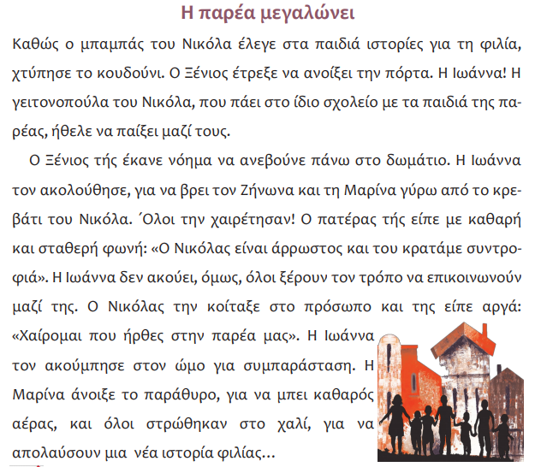

Slide 10

Η Ιωάννα δεν ακούει γι΄αυτό και δεν μπορεί να μιλήσει όπως εμάς.
Μιλά χρησιμοποιώντας τα χέρια της με τη νοηματική γλώσσα.

Slide 11

Ο Χριστός θεωρούσε την αγάπη το πιο σημαντικό απ΄όλα τα πράγματα στον κόσμο.
Είπε να αγαπούμε τον άλλο όπως αγαπούμε τον εαυτό μας.
Από την αγάπη του για μας ήρθε στον κόσμο, σταυρώθηκε και αναστήθηκε.
Το λιγότερο που μπορούμε να κάνουμε
είναι να αγαπούμε
κι εμείς ο ένας τον άλλο
και να θέλουμε για φιλαράκια μας
όλα τα παιδιά χωρίς διακρίσεις!

Slide 12
Ας τραγουδήσουμε όλοι μαζί το τραγούδι:
«Όπου υπάρχει αγάπη»
https://youtu.be/F1lm8h-VjVY

